Slide 1




Chào đón năm mới
GIÁP THÌN 2024

Slide 2


Trò chơi:
Đuổi hình bắt chữ
Notes:
TẢI TEMPLATE PPT FREE TẠI:

Slide 3
3

Slide 4
2
Notes:
TẢI TEMPLATE PPT FREE TẠI: www.paopoi.xyz
10 template tết chủ đề tết con hổ 2022: www.paopoi.xyz/2022/01/template-powerpoint-tet-2022.html

Slide 5
1
Notes:
TẢI TEMPLATE PPT FREE TẠI: www.paopoi.xyz
10 template tết chủ đề tết con hổ 2022: www.paopoi.xyz/2022/01/template-powerpoint-tet-2022.html

Slide 6

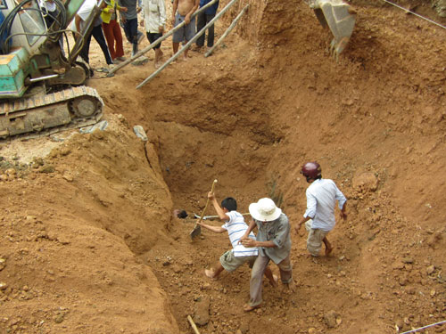


Hoa Đào

Slide 7


Slide 10


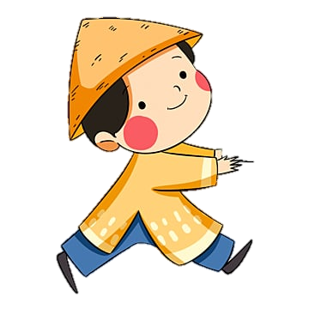
HOA MAI
Notes:
TẢI TEMPLATE PPT FREE TẠI: www.paopoi.xyz
10 template tết chủ đề tết con hổ 2022: www.paopoi.xyz/2022/01/template-powerpoint-tet-2022.html

Slide 11
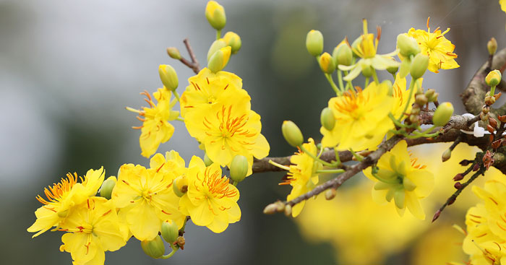

Slide 12



Nặng
HẠT DƯA
Notes:
TẢI TEMPLATE PPT FREE TẠI: www.paopoi.xyz
10 template tết chủ đề tết con hổ 2022: www.paopoi.xyz/2022/01/template-powerpoint-tet-2022.html

Slide 13
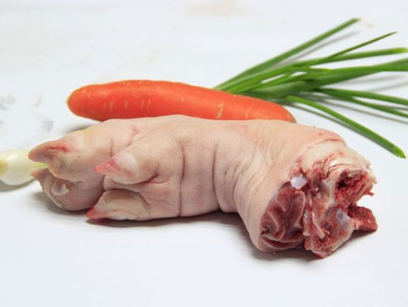
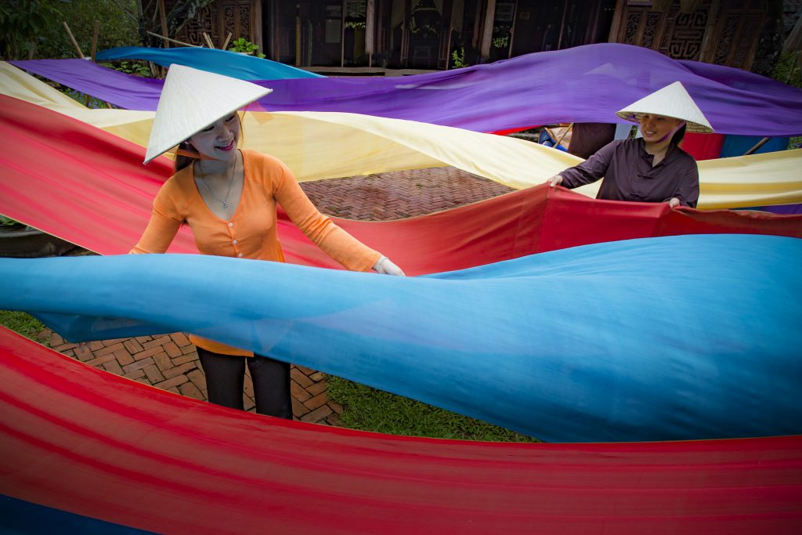

GIÒ LỤA
Notes:
TẢI TEMPLATE PPT FREE TẠI: www.paopoi.xyz
10 template tết chủ đề tết con hổ 2022: www.paopoi.xyz/2022/01/template-powerpoint-tet-2022.html

Slide 15

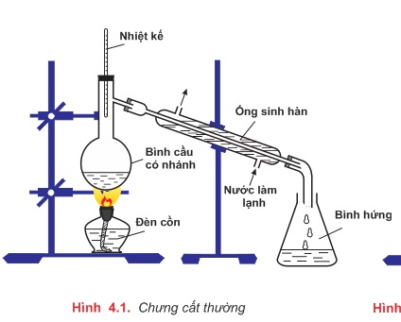
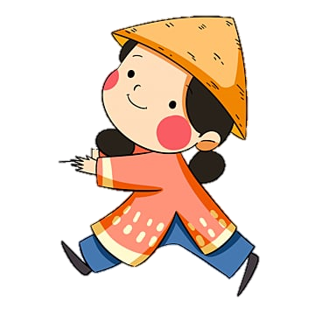
BÁNH CHƯNG
Notes:
TẢI TEMPLATE PPT FREE TẠI: www.paopoi.xyz
10 template tết chủ đề tết con hổ 2022: www.paopoi.xyz/2022/01/template-powerpoint-tet-2022.html

Slide 16



ÔNG TÁO
Notes:
TẢI TEMPLATE PPT FREE TẠI: www.paopoi.xyz
10 template tết chủ đề tết con hổ 2022: www.paopoi.xyz/2022/01/template-powerpoint-tet-2022.html

Slide 17

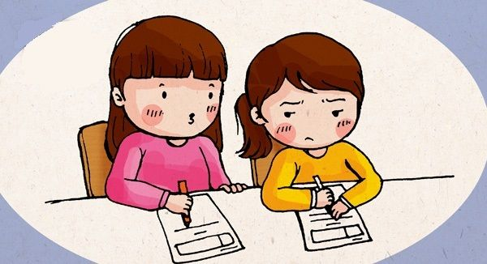

CÁ CHÉP
Notes:
TẢI TEMPLATE PPT FREE TẠI: www.paopoi.xyz
10 template tết chủ đề tết con hổ 2022: www.paopoi.xyz/2022/01/template-powerpoint-tet-2022.html

Slide 18
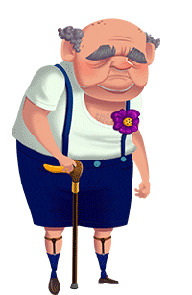


ÔNG CÔNG
Notes:
TẢI TEMPLATE PPT FREE TẠI: www.paopoi.xyz
10 template tết chủ đề tết con hổ 2022: www.paopoi.xyz/2022/01/template-powerpoint-tet-2022.html

Slide 19

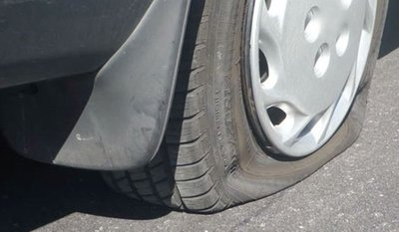

LÌ XÌ
Notes:
TẢI TEMPLATE PPT FREE TẠI: www.paopoi.xyz
10 template tết chủ đề tết con hổ 2022: www.paopoi.xyz/2022/01/template-powerpoint-tet-2022.html

Slide 20



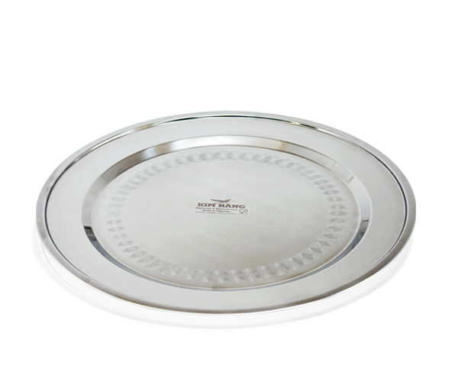


MÂM NGŨ QUẢ
Notes:
TẢI TEMPLATE PPT FREE TẠI: www.paopoi.xyz
10 template tết chủ đề tết con hổ 2022: www.paopoi.xyz/2022/01/template-powerpoint-tet-2022.html

Slide 21
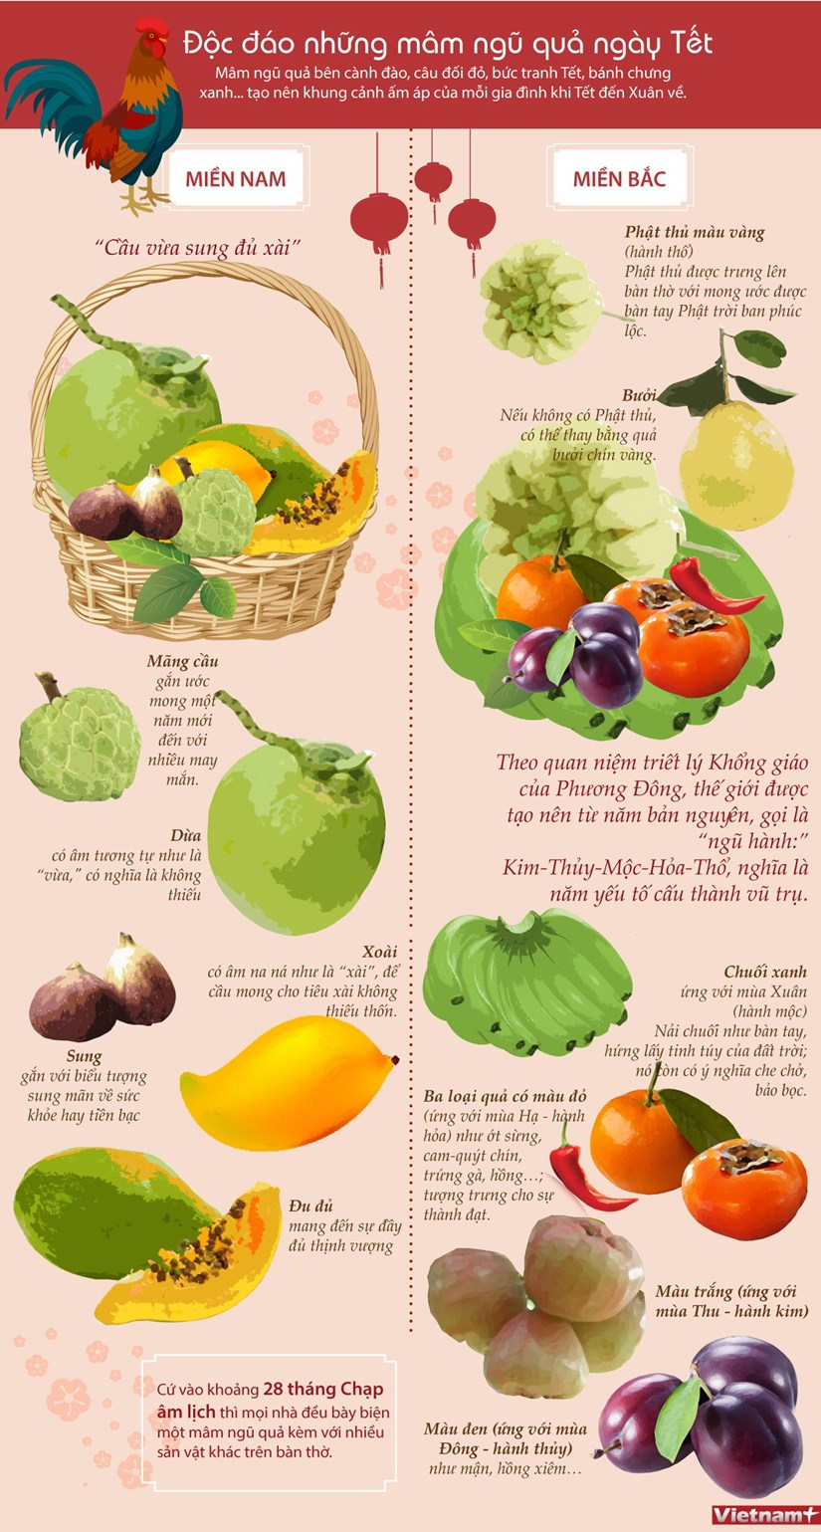

Slide 22

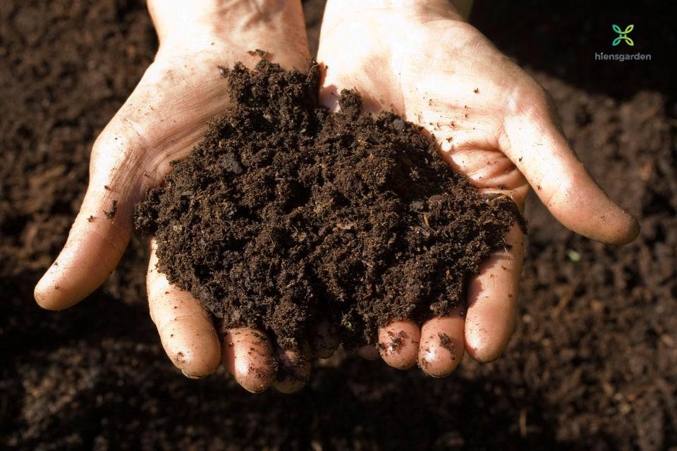

XÔNG ĐẤT
Notes:
TẢI TEMPLATE PPT FREE TẠI: www.paopoi.xyz
10 template tết chủ đề tết con hổ 2022: www.paopoi.xyz/2022/01/template-powerpoint-tet-2022.html

Slide 23



LỄ CHÙA
Notes:
TẢI TEMPLATE PPT FREE TẠI: www.paopoi.xyz
10 template tết chủ đề tết con hổ 2022: www.paopoi.xyz/2022/01/template-powerpoint-tet-2022.html

Slide 24


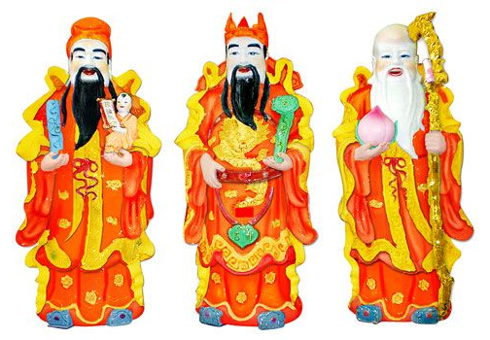

Sắc
HÁI LỘC
Notes:
TẢI TEMPLATE PPT FREE TẠI: www.paopoi.xyz
10 template tết chủ đề tết con hổ 2022: www.paopoi.xyz/2022/01/template-powerpoint-tet-2022.html

Slide 25
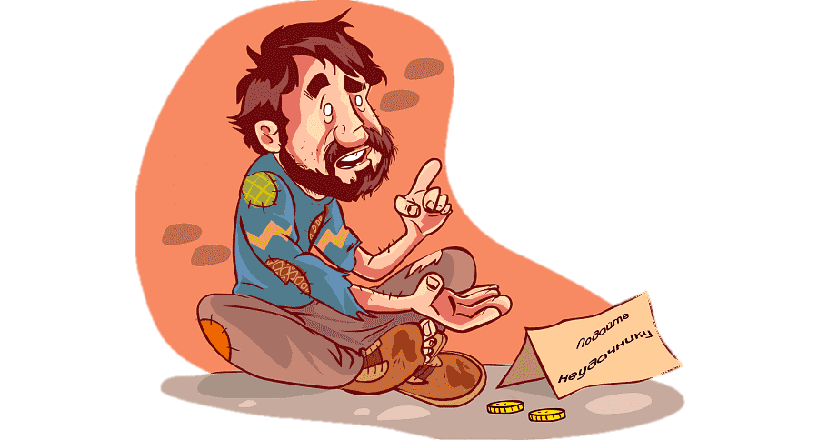


XIN CHỮ
Notes:
TẢI TEMPLATE PPT FREE TẠI: www.paopoi.xyz
10 template tết chủ đề tết con hổ 2022: www.paopoi.xyz/2022/01/template-powerpoint-tet-2022.html

Slide 26


TẤT NIÊN
Notes:
TẢI TEMPLATE PPT FREE TẠI: www.paopoi.xyz
10 template tết chủ đề tết con hổ 2022: www.paopoi.xyz/2022/01/template-powerpoint-tet-2022.html

Slide 27




PHÁO HOA
Notes:
TẢI TEMPLATE PPT FREE TẠI: www.paopoi.xyz
10 template tết chủ đề tết con hổ 2022: www.paopoi.xyz/2022/01/template-powerpoint-tet-2022.html

Slide 28
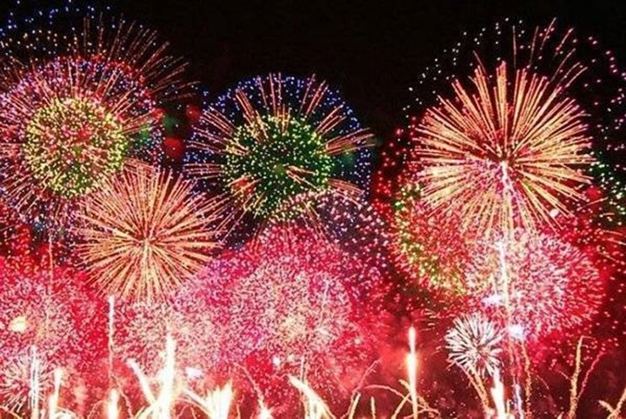

Slide 29

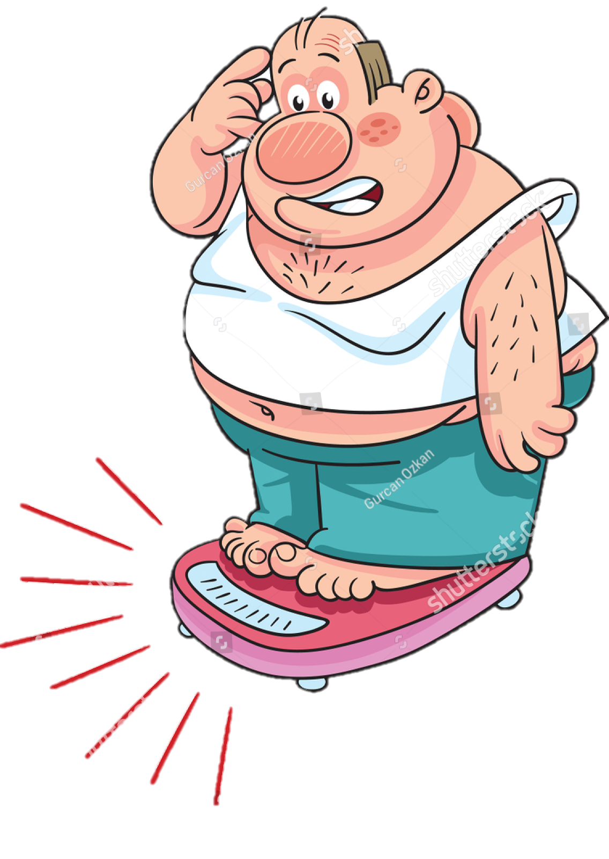
GIAO THỪA
Notes:
TẢI TEMPLATE PPT FREE TẠI: www.paopoi.xyz
10 template tết chủ đề tết con hổ 2022: www.paopoi.xyz/2022/01/template-powerpoint-tet-2022.html

Slide 30

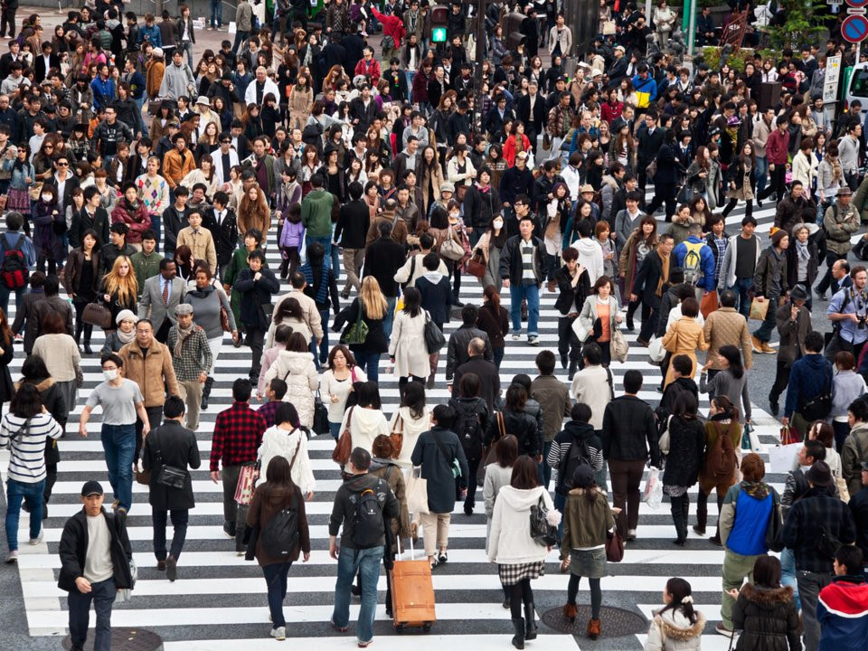
THỊT ĐÔNG
Notes:
TẢI TEMPLATE PPT FREE TẠI: www.paopoi.xyz
10 template tết chủ đề tết con hổ 2022: www.paopoi.xyz/2022/01/template-powerpoint-tet-2022.html

Slide 31



HÓA VÀNG
Notes:
TẢI TEMPLATE PPT FREE TẠI: www.paopoi.xyz
10 template tết chủ đề tết con hổ 2022: www.paopoi.xyz/2022/01/template-powerpoint-tet-2022.html

Slide 32

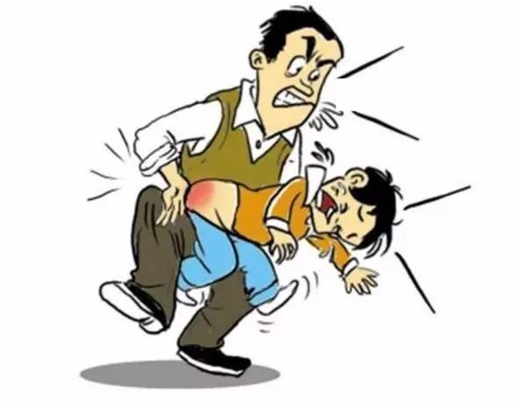

BÁNH TÉT
Notes:
TẢI TEMPLATE PPT FREE TẠI: www.paopoi.xyz
10 template tết chủ đề tết con hổ 2022: www.paopoi.xyz/2022/01/template-powerpoint-tet-2022.html

Slide 33

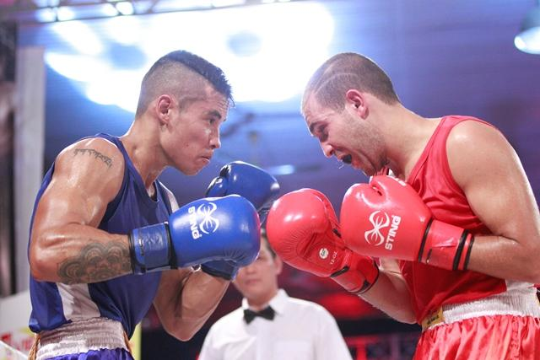


CÂU ĐỐI
Notes:
TẢI TEMPLATE PPT FREE TẠI: www.paopoi.xyz
10 template tết chủ đề tết con hổ 2022: www.paopoi.xyz/2022/01/template-powerpoint-tet-2022.html

Slide 34



Ô MAI
Notes:
TẢI TEMPLATE PPT FREE TẠI: www.paopoi.xyz
10 template tết chủ đề tết con hổ 2022: www.paopoi.xyz/2022/01/template-powerpoint-tet-2022.html

Slide 35
Chúc mừng năm mới!!!
Notes:
TẢI TEMPLATE PPT FREE TẠI: www.paopoi.xyz
10 template tết chủ đề tết con hổ 2022: www.paopoi.xyz/2022/01/template-powerpoint-tet-2022.html

Slide 36


Notes:
TẢI TEMPLATE PPT FREE TẠI: www.paopoi.xyz
10 template tết chủ đề tết con hổ 2022: www.paopoi.xyz/2022/01/template-powerpoint-tet-2022.html

